Slide 1
Здоровый образ жизни
Трепетина Юлия 3а класс

Slide 2
Соблюдай чистоту
Содержи свое тело в ЧИСТОТЕ!
Каждый день умывайся, чисти зубы.
Чисти одежду и обувь
Мойся в ванной мылом и мочалкой
Проветривай комнату
Не кидай мусор

Slide 3
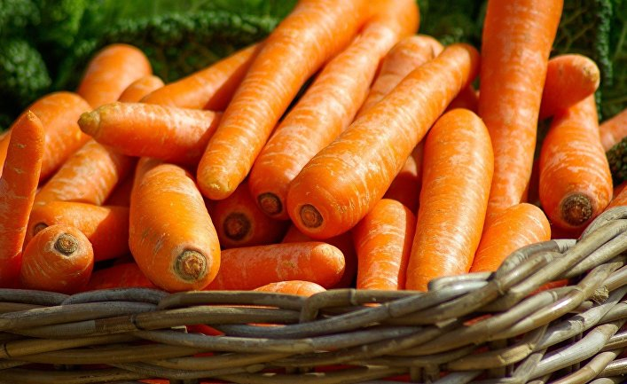
Правильно питайся!
ЕШЬ РАЗНООБРАЗНОЮ ЕДУ
ГЛАВНОЕ МНОГО УГЛЕВОДОВ, БЕЛКОВ И ЖИРОВ
Ешь мало сладостей и много овощей и фруктов
Есть вкусную еду это просто, но главное есть её по не многу!
Эта фотография, автор: Неизвестный автор, лицензия: CC BY-NC-ND

Slide 4
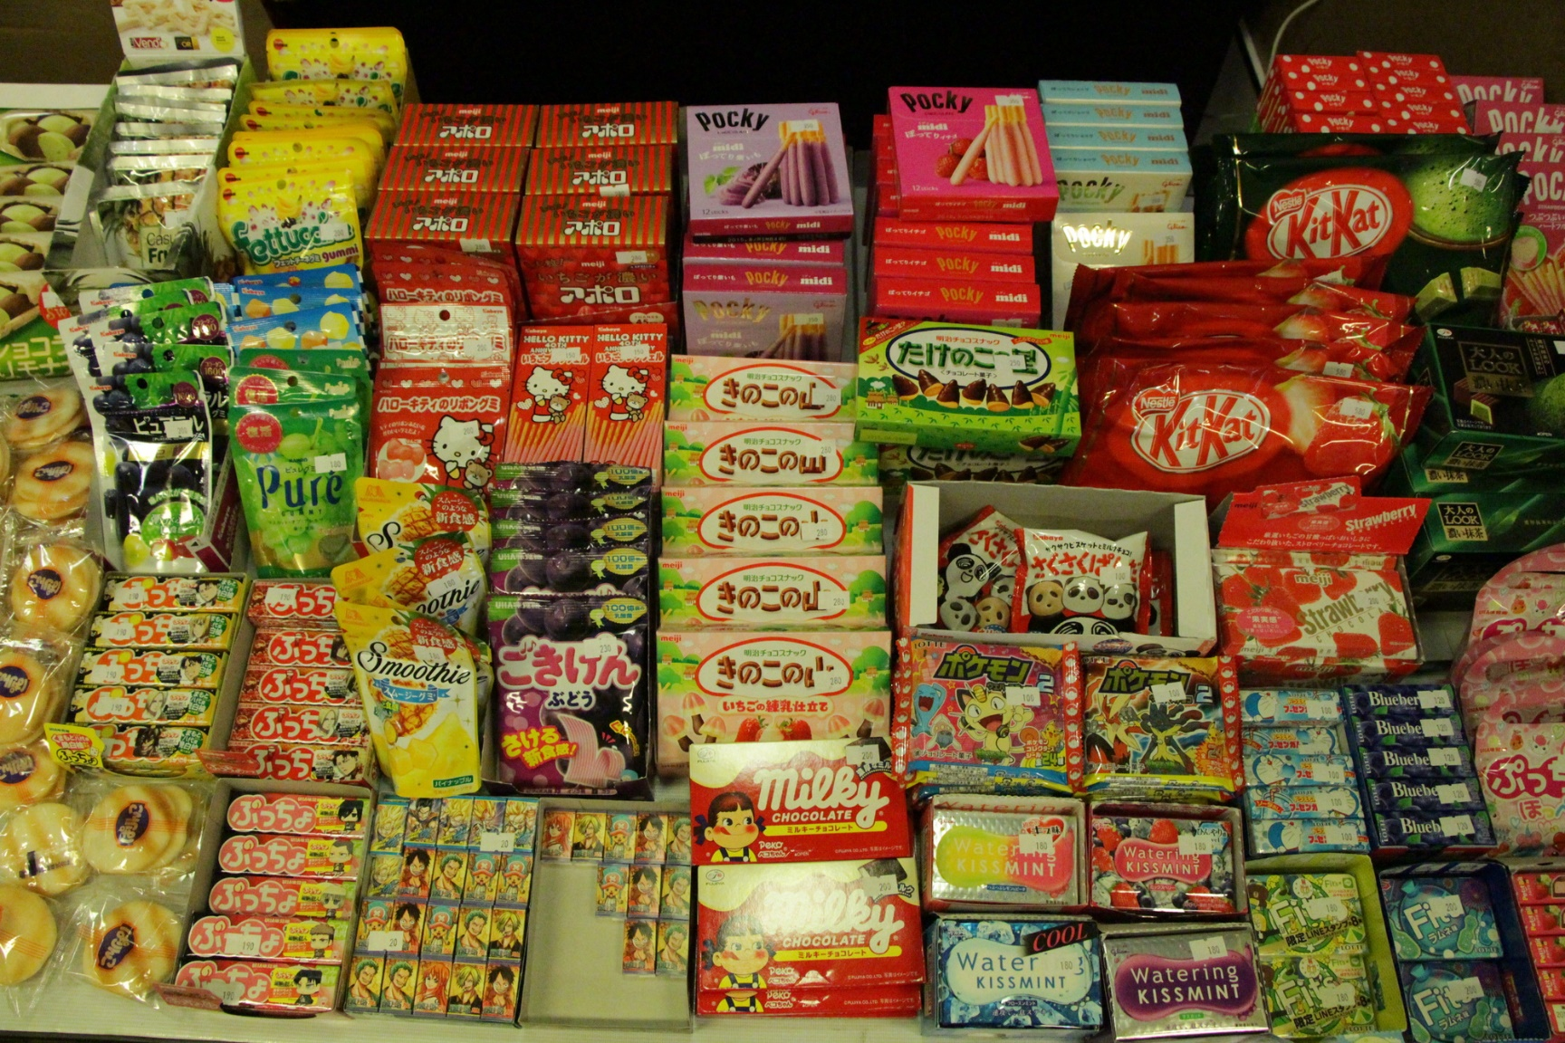
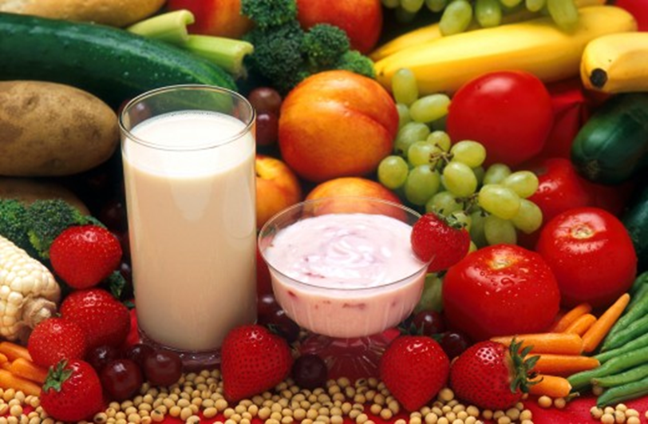
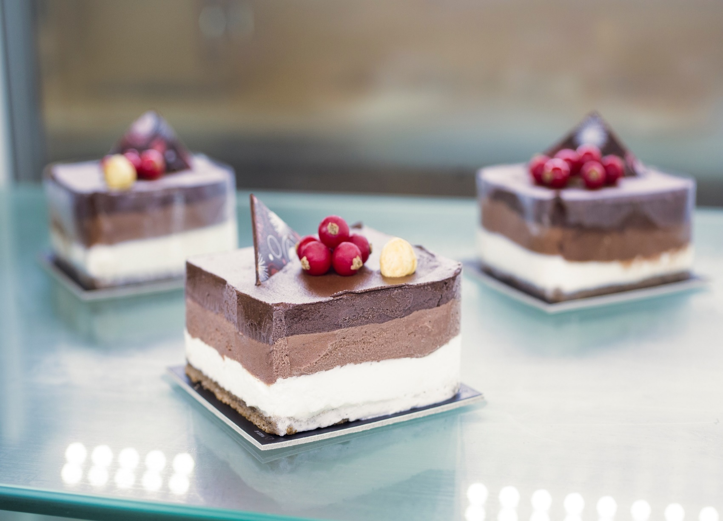
Ешь много фруктов и овощей и мало сладостей

Slide 5
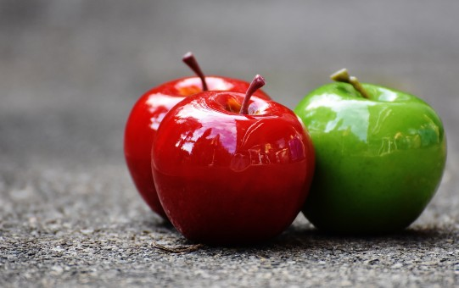
Ешь правильно!

Slide 6
Труд и отдых
Учёба и выполнения домашнего задания - это тоже работа. Третьеклассники работают не меньше взрослых. Нужно определить, когда у тебя работа, а когда отдых. Отдых бывает разный. Ты можешь играть в телефон, компьютер, но немного от экрана портятся глаза. И ты должен уделять внимание прогулкам на свежем воздухе.
Эта фотография, автор: Неизвестный автор, лицензия: CC BY-SA-NC

Slide 7
Больше двигайся!
Обязательно!
Старайся больше двигаться, по утрам делай зарядку, по чаще играй в подвижные игры особенно
на свежем воздухе. Занимайся физкультурой, если есть возможность посещай боссейн.
Эта фотография, автор: Неизвестный автор, лицензия: CC BY-SA-NC

Slide 8
Не заводи вредных привычек!!!
Самые вредные привычки это курение и употребление наркотиков
Курение очень вредно для лёгких, и для всех органов. Ребёнок, который начинает курить медленно растёт, быстрее устаёт при любой работе, плохо учится, чаще болеет. Всё это происходит так как в табачном дыме содержится яд - никотин и ещё много вредных веществ.
У некурящих людей
Лёгкие розовые, а у того кто долгое время курит, они становятся серые. Учёные подсчитали, что от того каждой выкуренной человеком сигареты его жизнь сокращается на 15 минут.

Slide 9
Спасибо за внимание!

